Slide 1
Руфејда-првата медицинска сестра во историјата на исламот
Гoрдана Панова
Универзитет,,Гоце Делчев‘‘Факултет за Mедицински науки-Штип

Slide 2
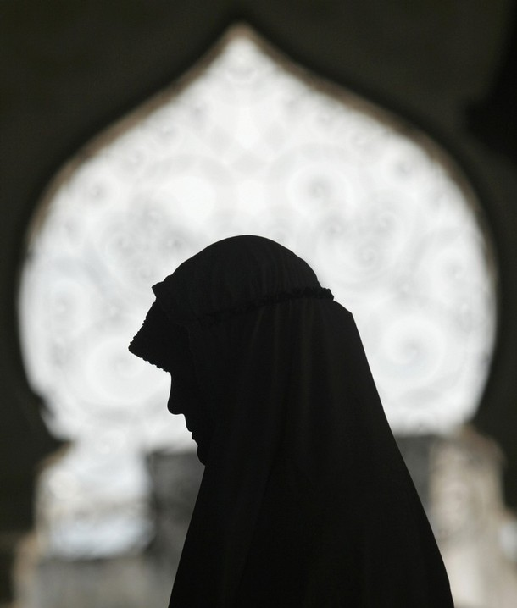
Големата радост го заблескала целиот Јерсиб кога од далечина се укажала светлоста која го најавувала доаѓањето на милоста на младата Руфејда.

Slide 3
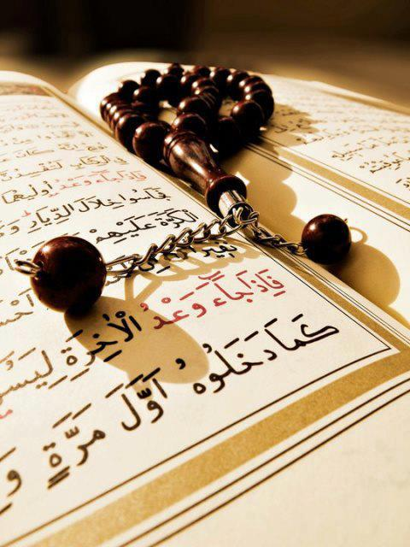
Руфејда е родена во родот Бени Еслем, едниот од ограноците на племето Хазреџ. Нејзиниот татко Са'ад бил познат јерсибски лекар.
Забележувајќи ги умствените, социјалните и моралните способности на својата ќерка, своето медицинско знаење нејзе и го пренесува, ангажирајќи ја како своја помошничка од време на нејзината рана младост.

Slide 4
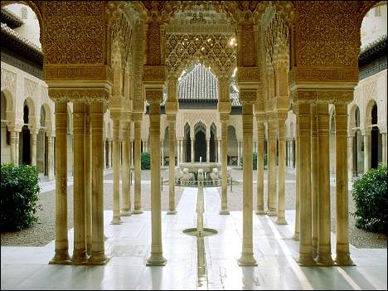
Руфејда со својата сериозност и предаденост на лекарскиот позив, се здобива со признание и доверба од целата заедница.
Заблагодарувајќи и се на токму таа умешност и стекнатиот статус, Руфејдината улога во првата исламска заедница, а со тоа и во историјата на исламот, била од исклучителна важност.

Slide 5
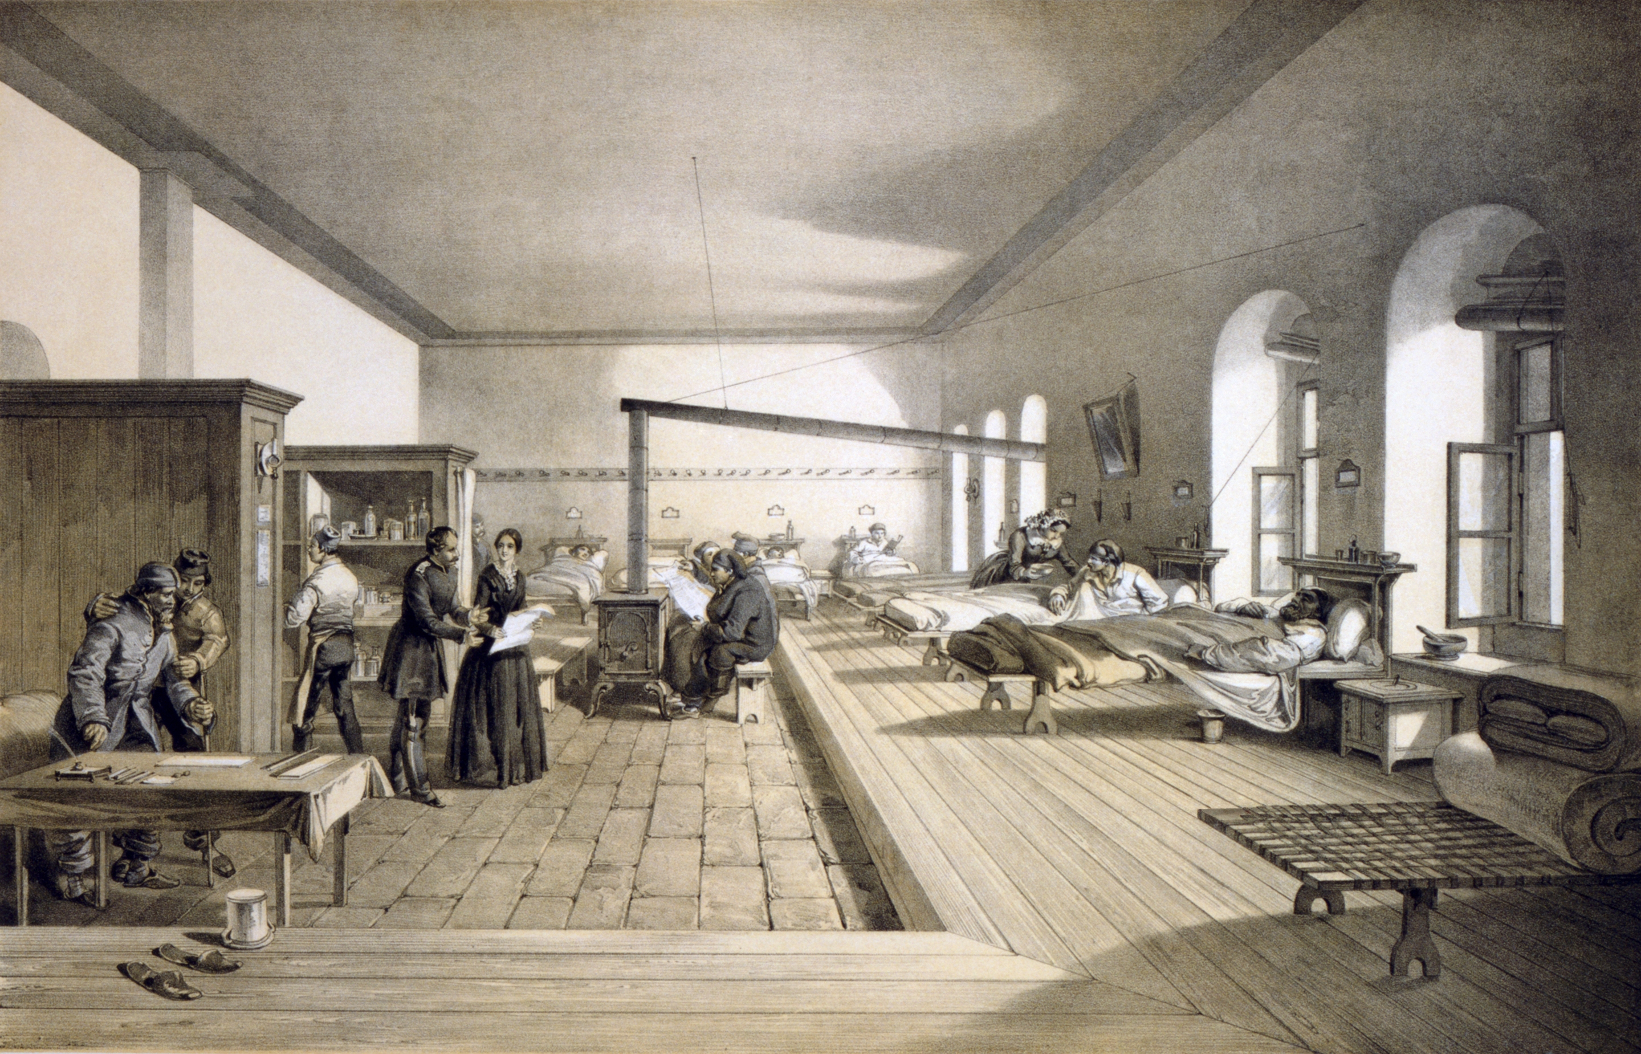
По воспоставувањето на Исламската држава во Медина, Руфејда, со Пратениковата(с.а.в.с) подршка, во целост врз себе ја превзела должноста за згрижување на болните и повредените жители на новоформираната држава.

Slide 6
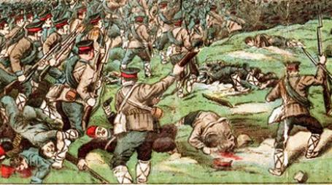
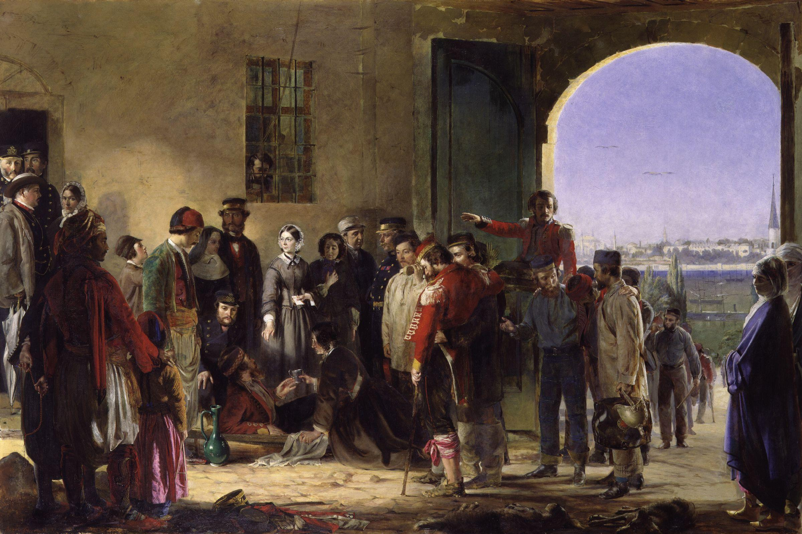
Руфејда била директен учесник на сите важни битки кои ги воделе Пратеникот (с.а.в.с), и неговите асхаби.Нејзиниот шатор, „Воената болница“, бил познат во бојното поле на Бедр,, Ухуд, Хендек, Хајбер...,
Таа го афирмирала сестринството и во најтешките воени услови.

Slide 7
Покажувајќи истенчена здравствено - социјална свест, Руфејда своето делување не го ограничува само на згрижување на болниот во медицинската „болница“ туку одела во заедницата обидувајќи се да ги реши социјалните проблеми кои биле причина за одредени заболувања.

Slide 8
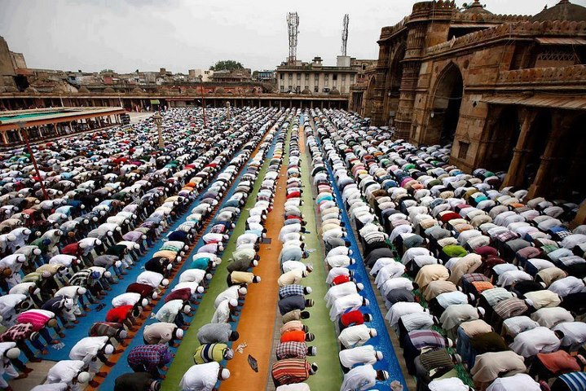
Руфејда се ставила во располагање на сите членови на заедницата на кои помошта им била потребна како на болните и повредените, така и на сиромашните, лицата со посебни потреби, а особено на јетимите.
Голем труд вложила во грижата
околу јетимите, внимавајќи
на нив, негувајќи
ги и секогаш ги подучувала.
Била многу љубезна и
чувствителна.

Slide 9
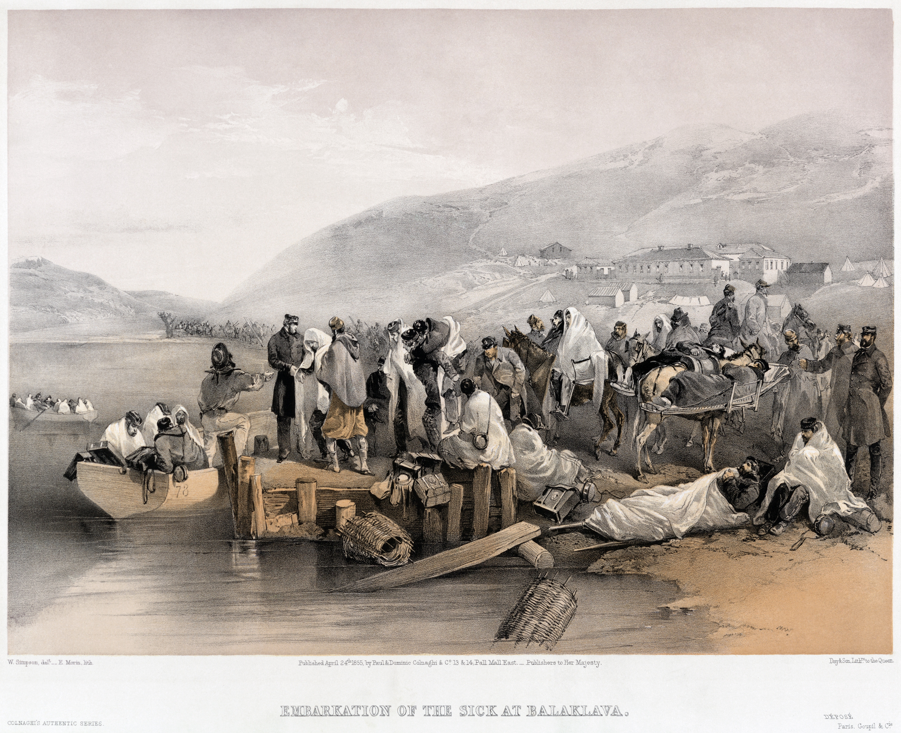
На овој начин Пратеникот (с.а.в.с.), кој инаку посебно ја ценел и ја почитувал Руфејда ел-Еслемије, ја одликувал со јавно признание за нејзината медицинска дејност која дала особено голем допринос.

Slide 10
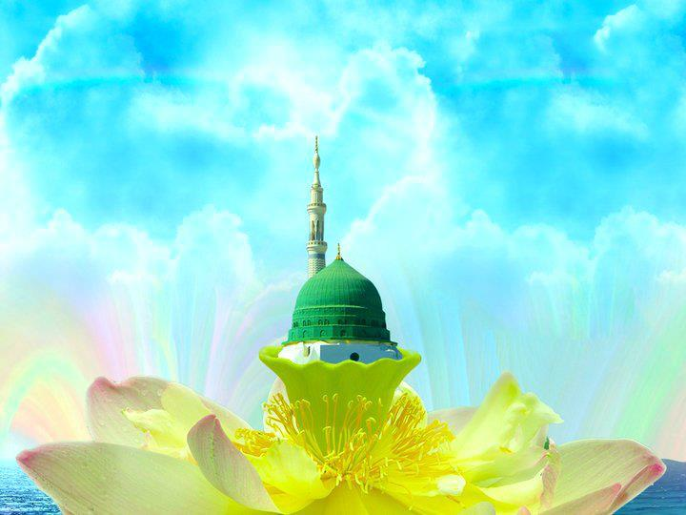
Иако пред дванаесет века организирала една законска институција за нега на болните, основала училиште за подучување на медицинските сестри, го афирмирала сестринството во најтешките воени услови.

Slide 11
Името на Руфејда ел-Есламије, тешко дека може да се најде меѓу податоците на официјалната историја.
Меѓутоа, човечката, а особено историската неправедност, на крајот и не е толку важна, бидејќи не влијае на вистинитоста на доброто на кое Руфејда ел-Еслемије го посветила својот живот.

Slide 12
ВИ БЛАГОДАРАМ ЗА
ВНИМАНИЕТО

